Slide 1




山东药品食品职业学院
质量管理系
2026 年暑期“三下乡”社会实践汇报
以动代屏护童健 青春跃动筑梦行
“童健韶华”志愿服务队
主线：提升青少年体质素质 切入：网络素养 延展：家庭关系·社区协同
以动代屏
校家社协同
网络素养切入
延展家庭关系
汇报人：阎宗宁 汇报时间：2026 年 7 月
AI 赋能 ＋ 开源共享 ＝ 让青春行动可持续
感谢各位老师的聆听与指导

Slide 2

以动代屏护童健 青春跃动筑梦行
汇 报 框 架
以提升青少年体质素质为出发点与落脚点，分六篇章展开
01
实践背景与目的
02
调研设计与实施
政策理论与现实痛点
问卷 + 访谈 混合设计
03
调研结果与分析
04
实践过程：以动代屏
运动·屏幕·家长观念 三大发现
课堂 趣味运动会 AI 赋能
05
实践成果
06
开源共享与持续行动
GitHub ＋ 国家政策指引

Slide 3
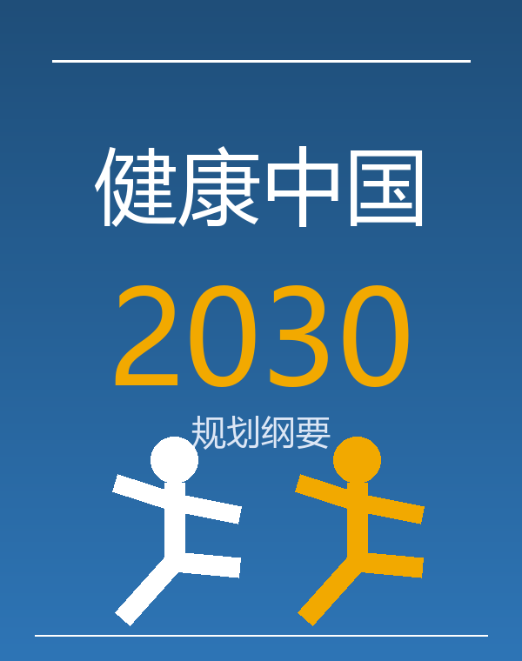
以动代屏护童健 青春跃动筑梦行
政策理论 ＋ 基层现实痛点 ＝ 行动起点
一、政策与理论基础
实践背景与目的
党的二十大
促进群众体育与竞技体育全面发展，加快建设体育强国。
《健康中国 2030 规划纲要》
学生体质健康达标优秀率 25% 以上。
《全民健身计划 2021—2025》
健康中国 2030 战略指引
运用人工智能赋能全民健身发展。
二、现实痛点
日均运动 < 1h 普遍
校家社协同
中小学生每天综合体育活动时间不低于 2 小时。
屏幕 ≥ 2h 占比 68.3%
家长陪伴监督缺位
社区场地与指导“双缺”

Slide 4
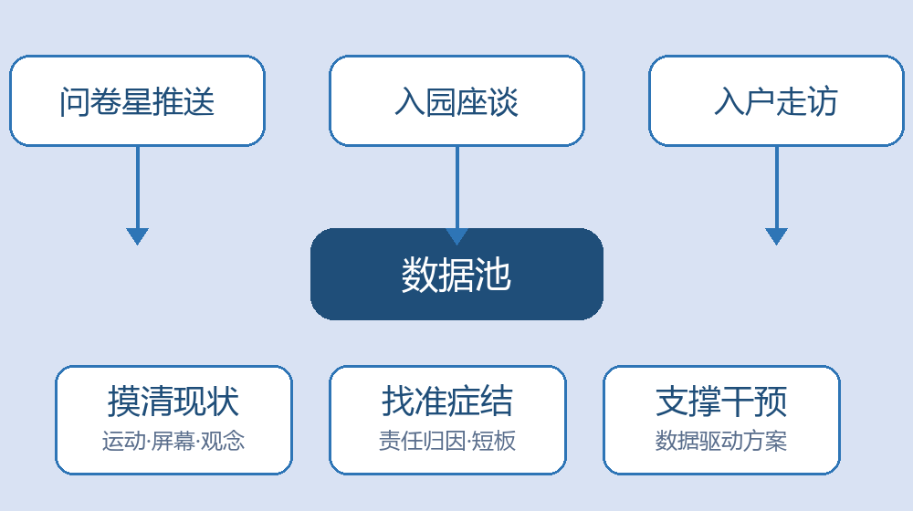
调研缘起与服务目标
校团委评审汇报
01
摸清基层痛点，再设计干预方案
文献与政策共同指向一个结论：儿童体质问题须以“学校—家庭—社区”协同干预方能破题。
然而基层究竟卡在哪一环？家长真正担心什么？社区工作者眼中的现状又是怎样？
在动手干预之前，服务队决定先用一份扎实的调研把“基层真实痛点”摸清楚，
再据此设计干预方案——避免“凭感觉做公益”，也让项目未来可延展至家庭关系、社区治理等更多维度。
📍 服务地点：威海张村镇 · 黄家皂幼儿园 / 蓝海社区 / 西海社区
🕒 服务时间：2026 年 7 月 （集中 + 延展）
山东药品食品职业学院 质量管理系 · 童健韶华志愿服务队
04 / 15

Slide 5
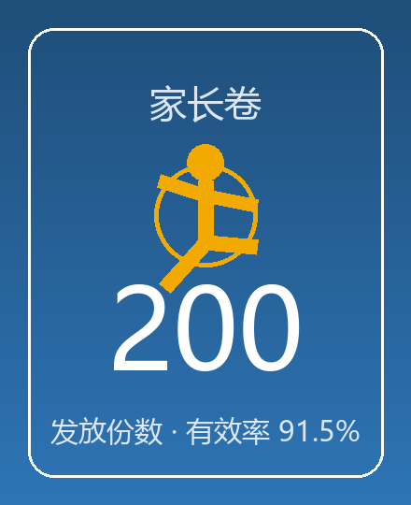

调研设计与实施
校团委评审汇报
02
问卷 + 访谈 混合设计 ＋ 统计校验
调研方法
两套问卷 · 双视角采集
• 家长卷 15 题：运动时长·屏幕使用·家长观念·安全顾虑
• 社工卷 15 题：辖区儿童体质现状与社区支持短板
• 入园座谈、入户走访、线上推送三路并行回收
• 关键题漏答、前后矛盾、规律作答均剔除
• 全部数据经 Cronbach α 信度与抽样误差校验
统计校验指标
Cronbach α
0.83 / 0.79
家长卷 / 社工卷 信度
三 路 并 行 回 收
抽样误差
± 6.2 %
95 % 置信水平
200
25
91.5 %
问卷有效率
91.5 % / 96.0 %
家长卷 / 社工卷
家长卷发放
社工卷发放
家长卷有效率
山东药品食品职业学院 质量管理系 · 童健韶华志愿服务队
05 / 15

Slide 6
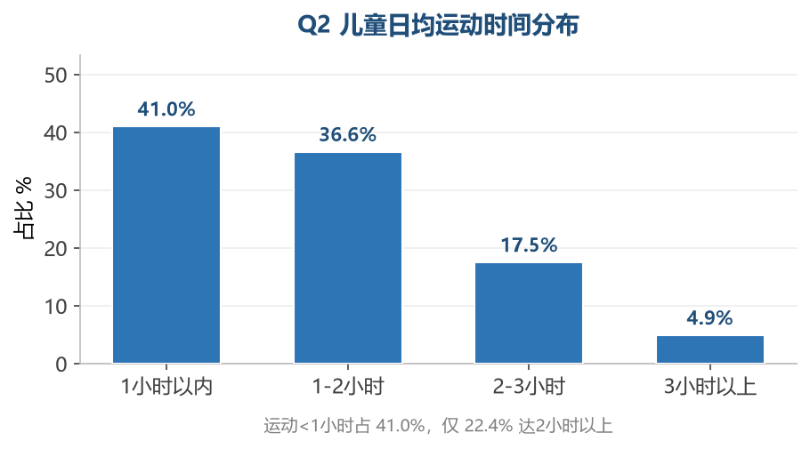
调研结果 ① 运动时间普遍不足
校团委评审汇报
03
儿童日均运动未达 2 小时基本要求
数据明细表（家长卷 n=183）
时长区间 | 占比 | 累计
< 30 分钟 | 22.4 % | 22.4 %
30 — 60 分钟 | 18.6 % | 41.0 %
1 — 2 小时 | 37.2 % | 78.2 %
≥ 2 小时 | 21.8 % | 100 %
核心发现
• 41.0% 孩子日均运动 < 1 小时
• 仅 22% 达 ≥ 2 小时（远低于政策要求）
• 社工卷：户外活动 < 30 min 占 41.7%
• 运动时间被电子屏幕严重挤压
干预方向：趣味运动会 / 校园体能游戏
山东药品食品职业学院 质量管理系 · 童健韶华志愿服务队
06 / 15

Slide 7
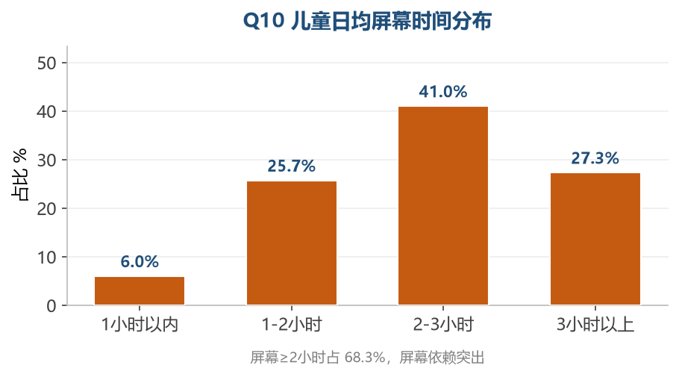
调研结果 ② 屏幕依赖尤为突出
校团委评审汇报
03
屏幕已从“工具”变成“默认陪伴”
数据明细表（家长卷 n=183）
屏幕时长 | 占比 | 风险分级
< 1 小时 | 13.7 % | 低
1 — 2 小时 | 18.0 % | 中
2 — 3 小时 | 41.0 % | 中高
≥ 3 小时 | 27.3 % | 高
核心发现
• 68.3% 孩子日均屏幕 ≥ 2 小时
• 27.3% ≥ 3 小时，属高依赖风险
• 家长反映：作业完即“默认”拿手机
• 屏幕挤占运动与亲子陪伴时间
干预方向：网络素养课堂 + 健康用网契约
山东药品食品职业学院 质量管理系 · 童健韶华志愿服务队
07 / 15

Slide 8
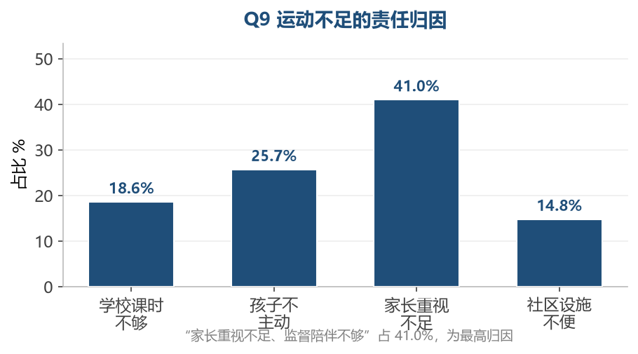
调研结果 ③ 家长观念与关键交叉
校团委评审汇报
03
高屏幕组更倾向把责任归于“家长重视不足”
责任归因明细（家长卷 多选）
归因选项 | 占比 | 排名
孩子自控力弱 | 56.2 % | 1
家长重视不足 | 41.3 % | 2
缺乏专业指导 | 38.8 % | 3
课业负担重 | 33.9 % | 4
图 4 运动不足的责任归因（多选）
关键交叉：屏幕时间 × 责任归因（家长重视不足） χ² = 19.79 p < 0.001 ★显著
分组 | 样本量 n | 归因“家长重视不足”占比 | 卡方检验 | 结论
高屏幕组 (≥ 2 h/日) | 125 | 52.0 % | χ² = 19.79 | 显著正相关
低屏幕组 (< 2 h/日) | 58 | 17.2 % | p < 0.001 | 责任归因差异显著
结论 真正缺的并非“意愿”，而是“方法与资源”——21.9% 家长把困难归为“缺乏专业指导、不知如何监督”，38.8% 列为最大障碍。
这正是后文 AI 赋能两款小程序的发力点：把“专业教练”送到基层家庭。
山东药品食品职业学院 质量管理系 · 童健韶华志愿服务队
08 / 15

Slide 9
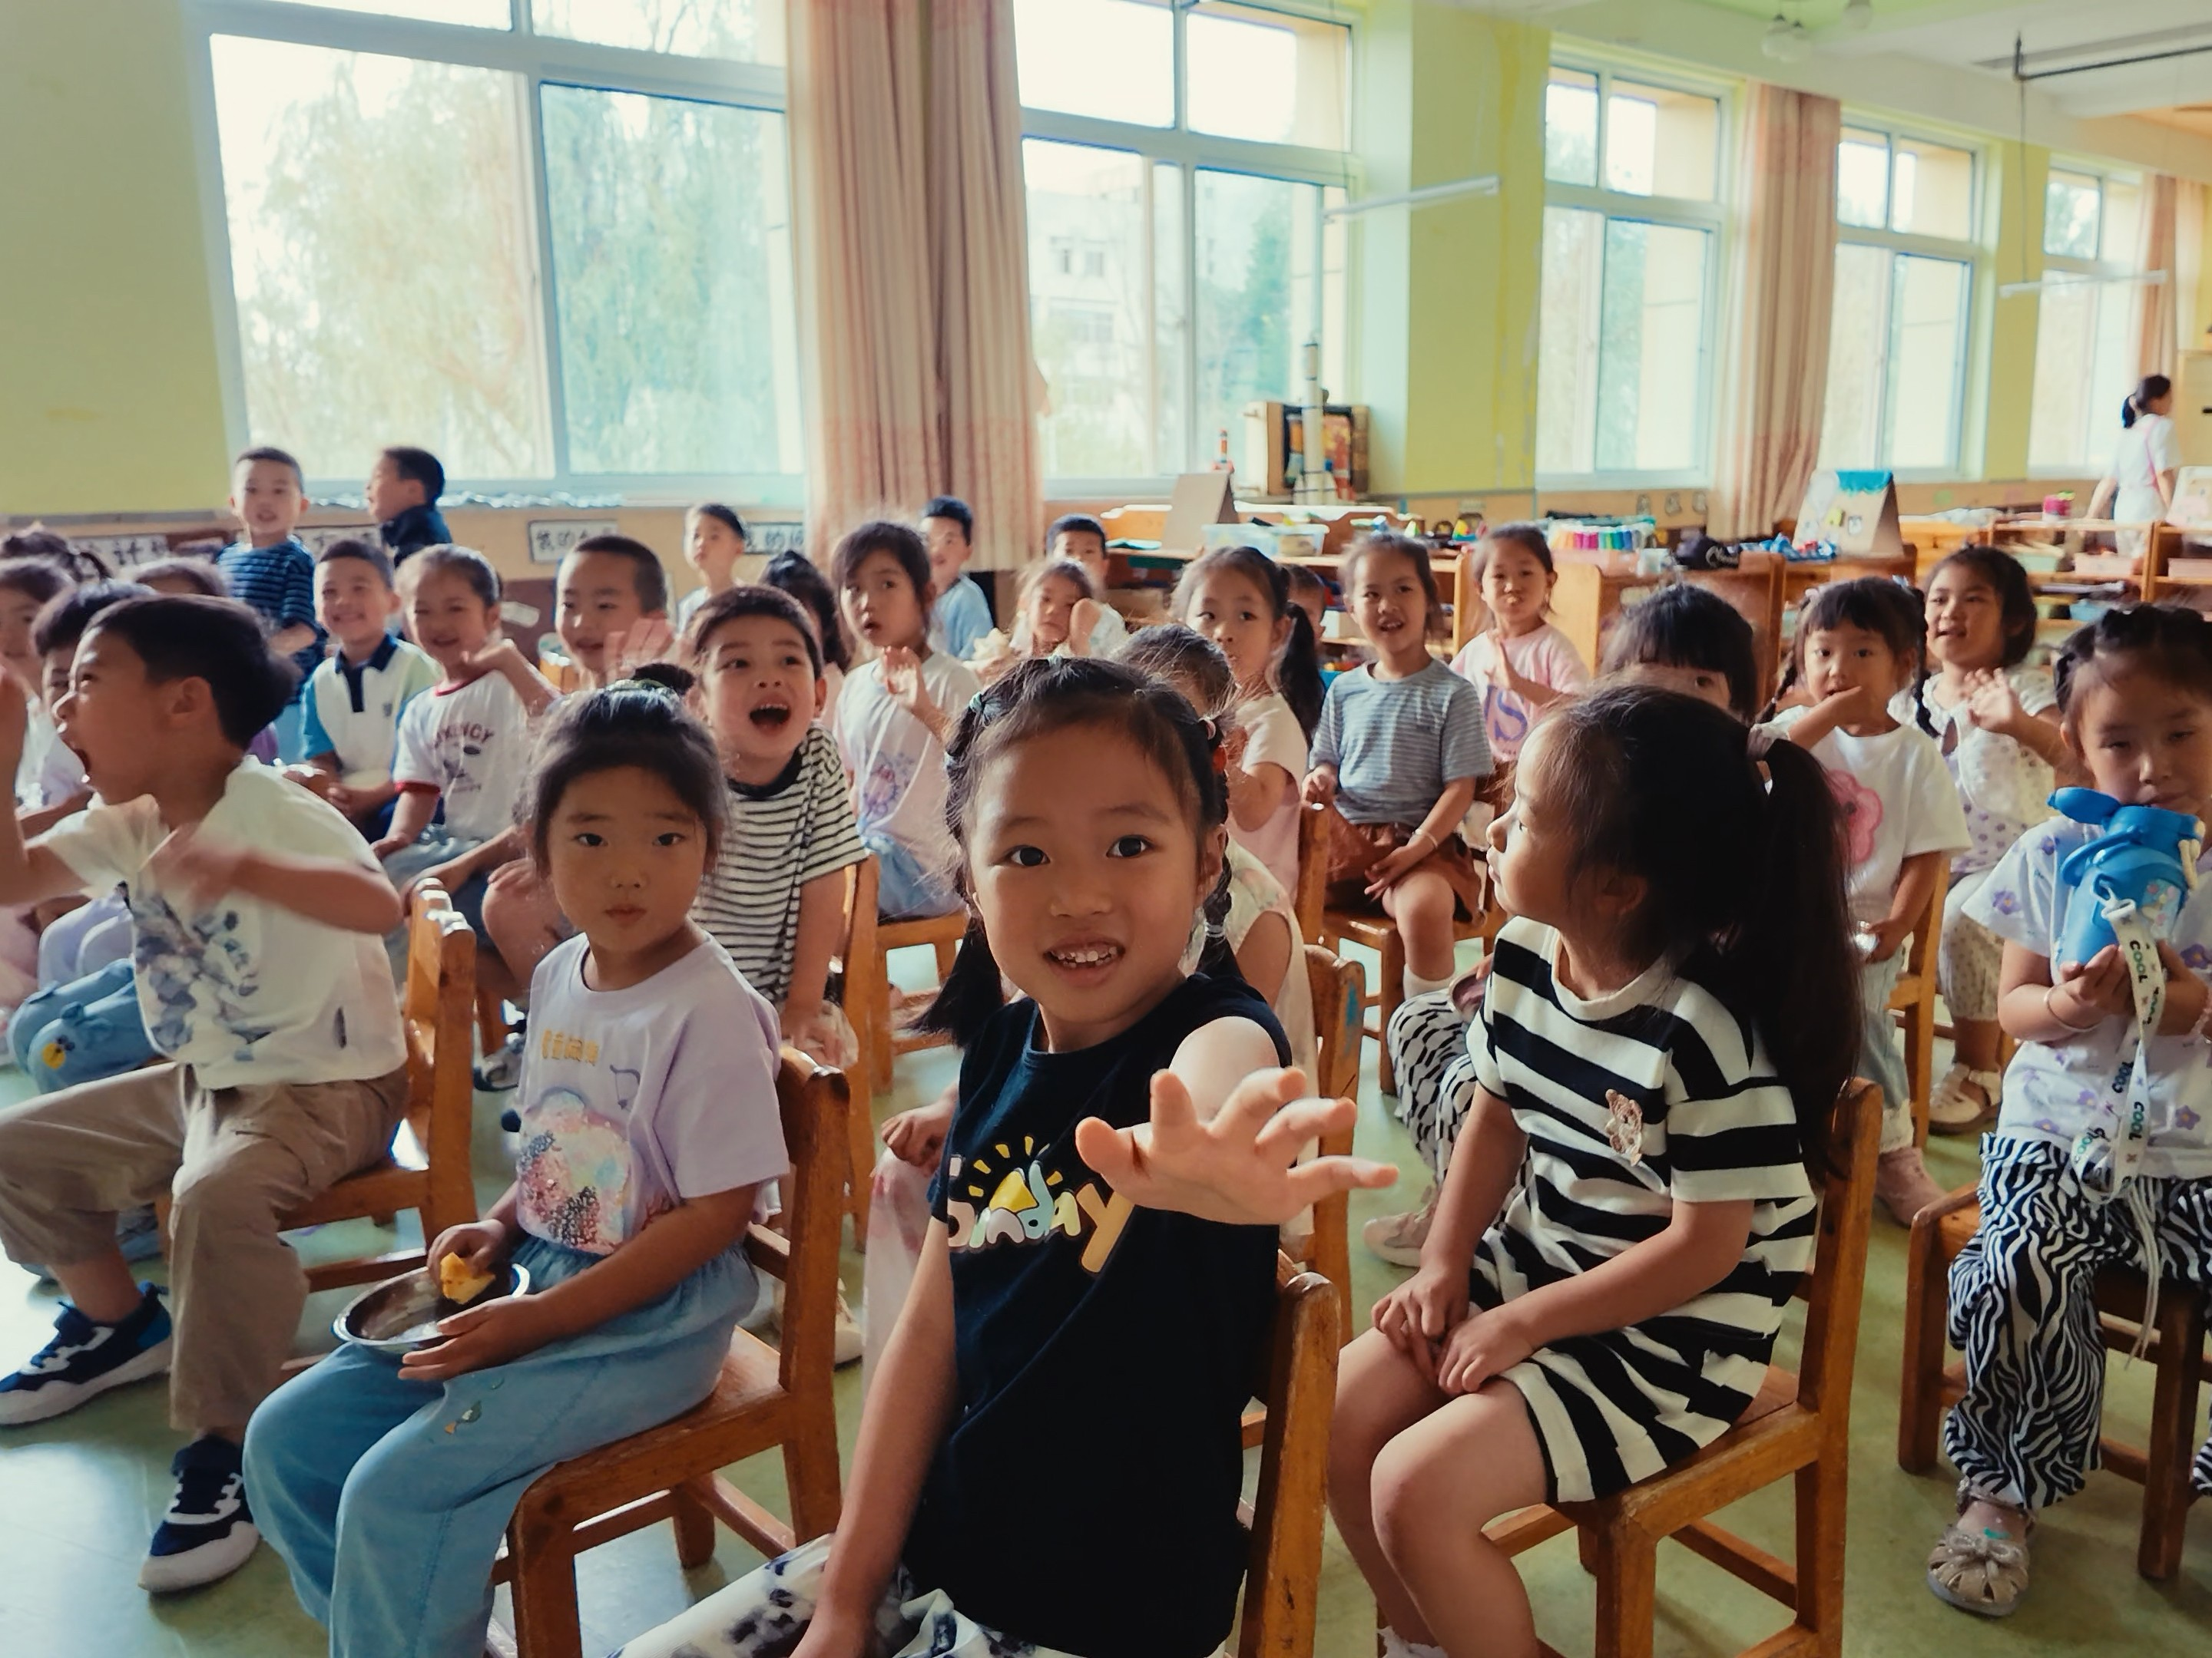
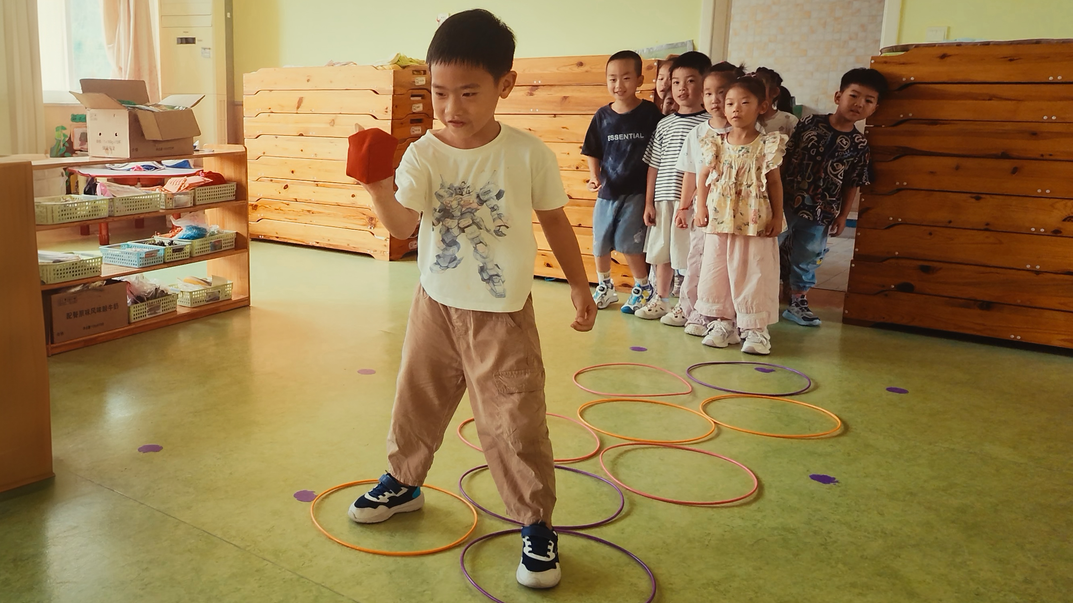
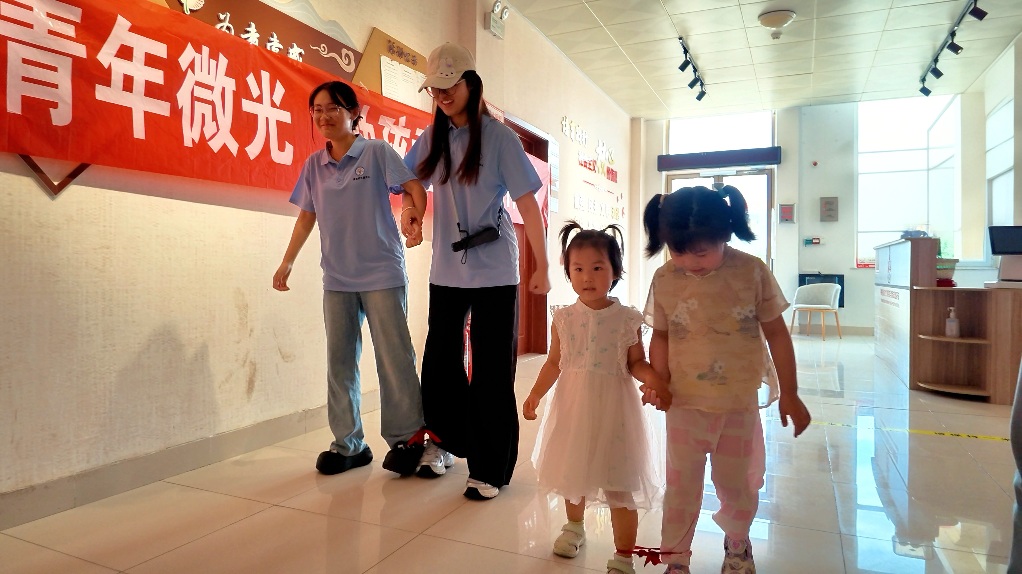
实践过程 三场活动 · 三点位依次铺开
校团委评审汇报
04
按社区条件弹性组合 · 可组装 · 可适配
黄家皂幼儿园
蓝海社区
西海社区
网络素养科普宣讲
体质提升趣味运动会
综合模式（宣讲 + 运动 + 反诈）
• 自研课件《真正的大神，从不被屏幕绑架》
• 跳房子 · 接力赛跑 · 沙包投掷 · 集体跳绳
• 两地示范基础上推广至西海
• “网络红绿灯”“健康用网契约”互动
• 低门槛、高参与，“出汗 + 大笑”
• 按多年龄段灵活适配服务形式
• 把防沉迷教育延伸至家庭日常
• 以真实快乐替代屏幕依赖
• 三地全覆盖，成熟模式可复制
服务拆为「宣讲 + 运动会」两大模块，按社区实际条件弹性组合、可组装可适配——同一支队伍，因点施策、各展所长。
山东药品食品职业学院 质量管理系 · 童健韶华志愿服务队
09 / 15

Slide 10
实践过程 ① 网络素养课堂
校团委评审汇报
04
黄家皂幼儿园 · 疏堵结合 · 契约化
做法与延伸
课堂讲授
01
网络素养基础
互动游戏
02
红绿灯 / 契约
家校共签
03
用网约定上墙
图 6 黄家皂幼儿园 · 网络素养课堂现场
课堂关键词：疏堵结合 · 契约化
家庭延展
• 不硬性“禁网”，教孩子科学自律用网
04
亲子共学共守
• 自研课件《真正的大神，从不被屏幕绑架》
• 互动小游戏：“网络红绿灯”“健康用网契约”
山东药品食品职业学院 质量管理系 · 童健韶华志愿服务队
10 / 15

Slide 11
实践过程 ② 趣味运动会
校团委评审汇报
04
蓝海社区 · 低门槛 · 高参与 · 真快乐
项目设计原则
器材
全部日常易得
场地
社区广场 / 楼间空地
参与
分组计奖、人人有份
安全
队员全程陪护
图 7 蓝海社区 · 趣味运动会·呼啦圈闯关
项目关键词：低门槛 · 高参与 · 真快乐
反馈
运动后快乐指数打卡
• 跳房子 / 接力赛跑 / 沙包投掷 / 障碍闯关
• 器材简单、规则易懂，“出汗 + 大笑”
• 自主运动意愿强者体质优良率显著更高
山东药品食品职业学院 质量管理系 · 童健韶华志愿服务队
11 / 15

Slide 12
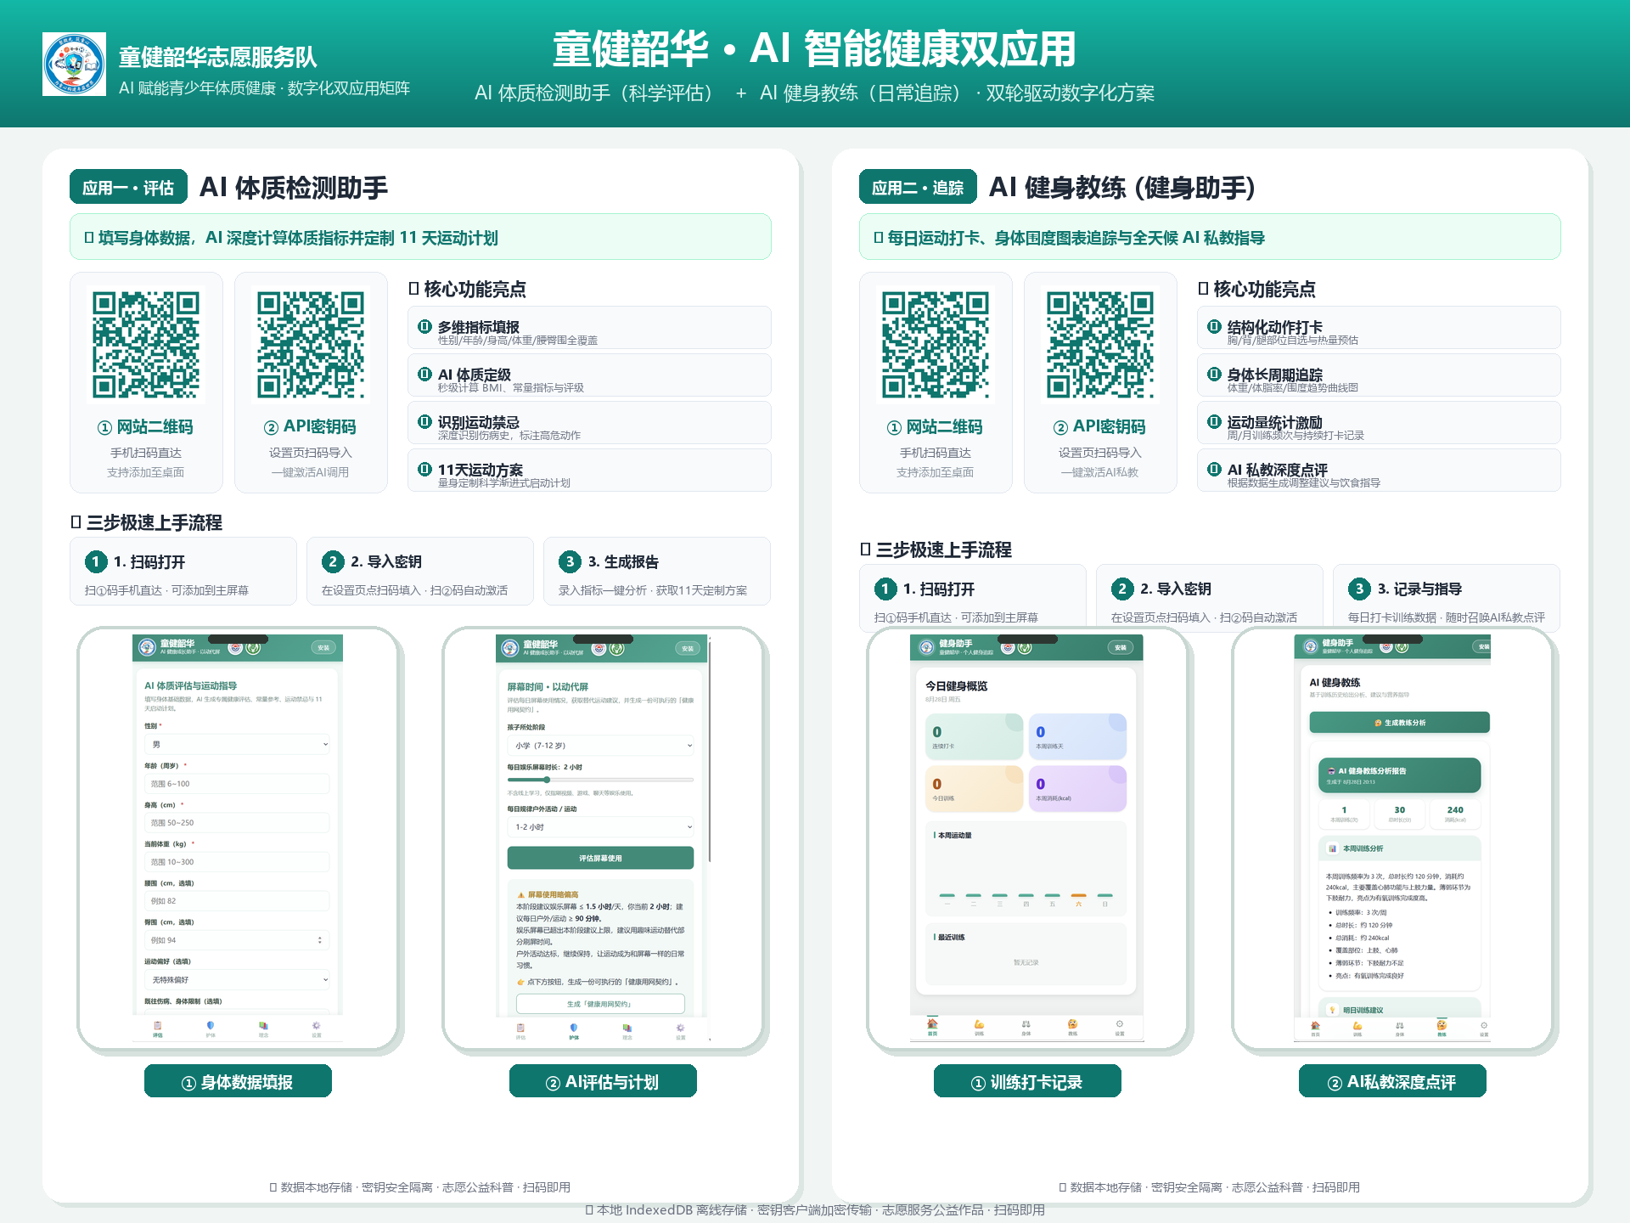
① 童健韶华·AI 健康成长助手
04
实践过程 ③ AI 赋能
两款小程序 ＝ 把专业教练送到基层
图 8 AI 助手 · 使用指引
山东药品食品职业学院 质量管理系 · 童健韶华志愿服务队
12 / 15

Slide 13
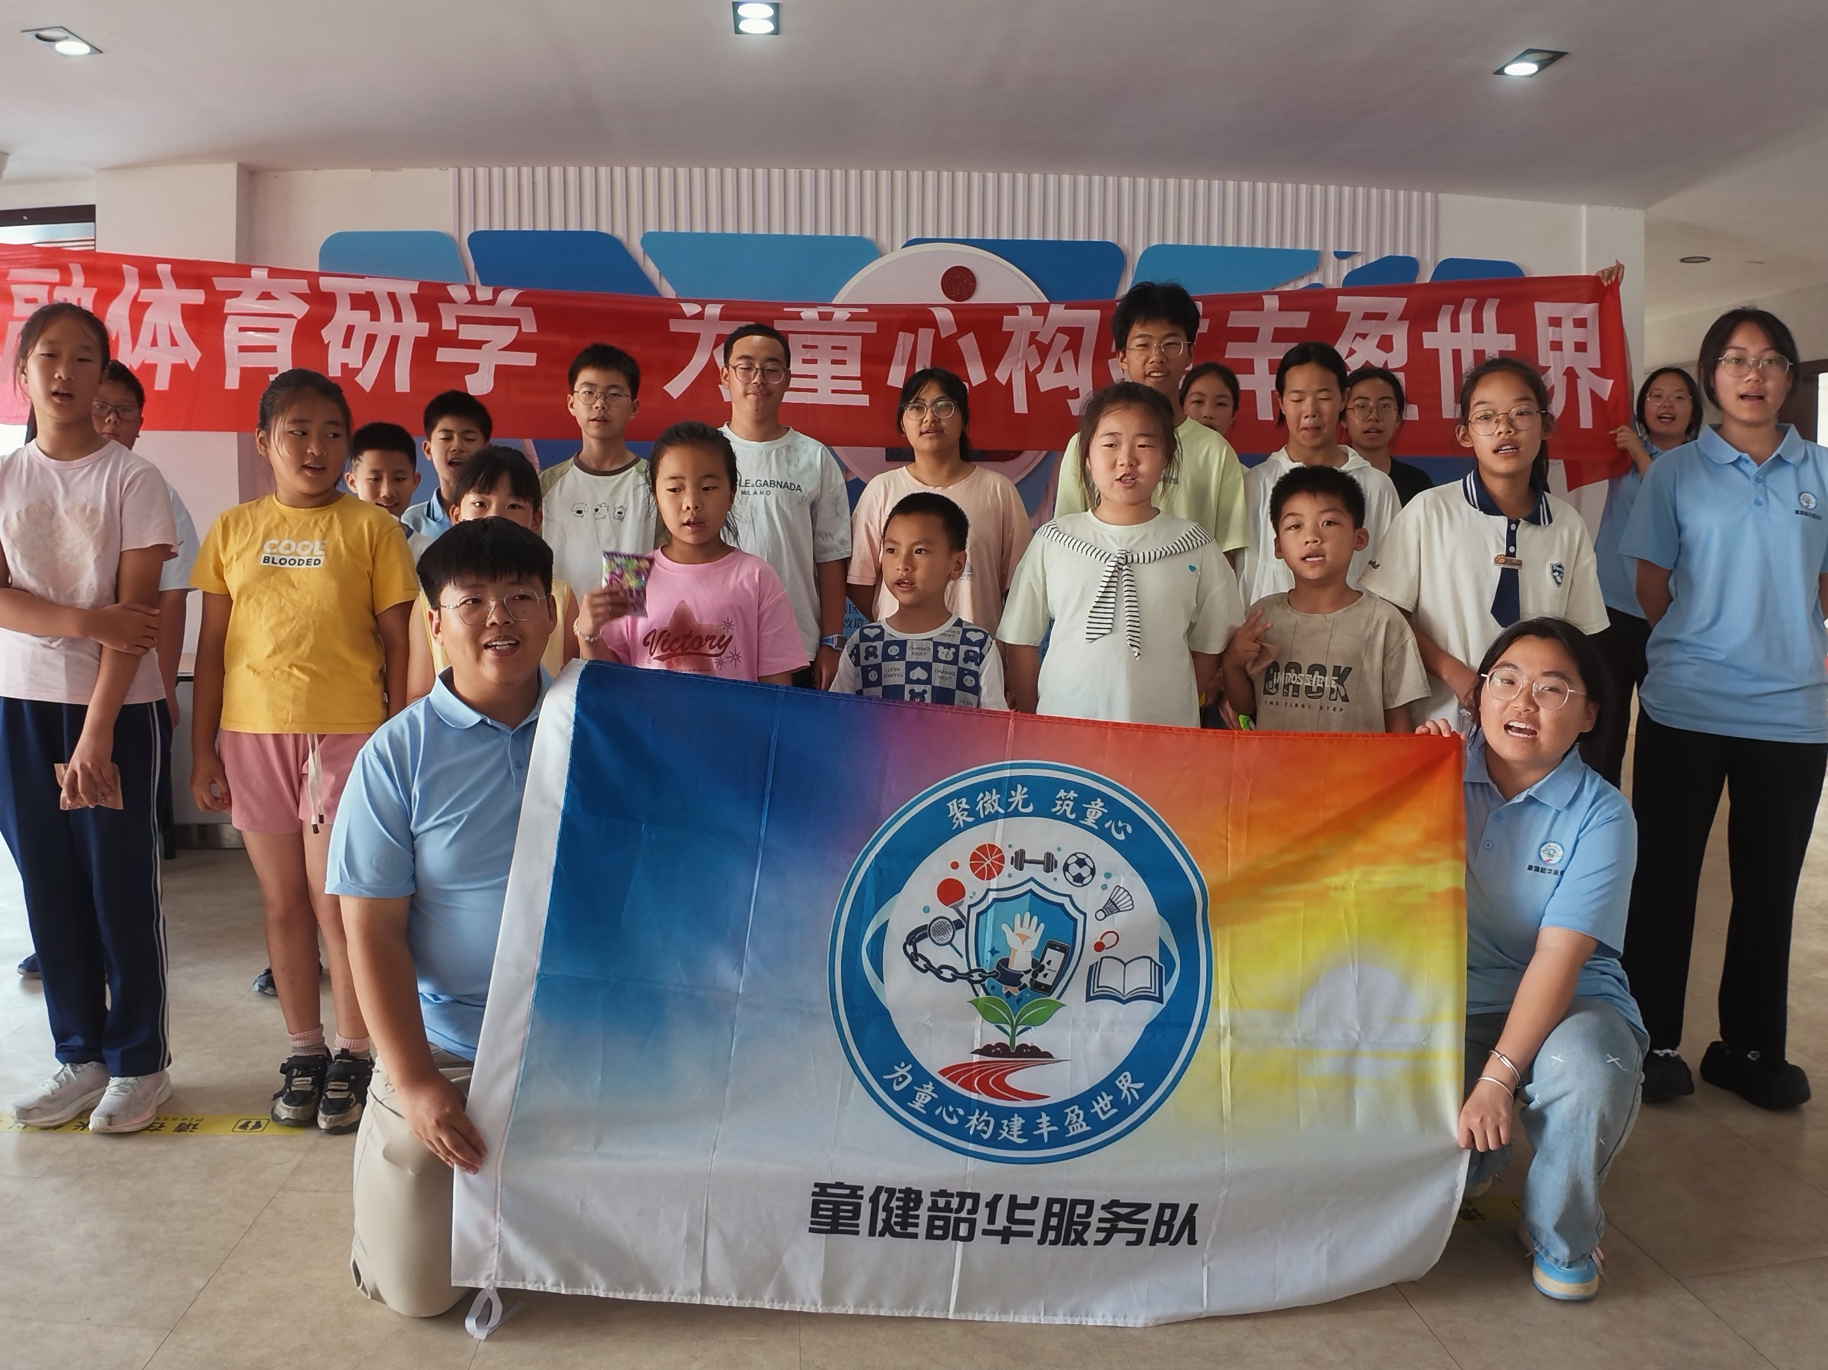
实践成果
校团委评审汇报
05
覆盖广 · 路径清 · AI 落地 · 投稿通过
四大成果
覆盖
三处基层点位，覆盖百余名儿童
路径
校家社协同从概念落到场景
AI
图 9 童健韶华服务队 · 体育研学合照（社区点位）
两款小程序补齐基层专业指导
对照实证：长沙 5 年跟踪干预
投稿
日均中高强度运动：36.8 min → 58.2 min
纪实已投稿“中青校园三下乡”
（周期较短但路径已清晰）
山东药品食品职业学院 质量管理系 · 童健韶华志愿服务队
13 / 15

Slide 14
开源共享 · 持续行动与展望
校团委评审汇报
06
把“一次性服务”沉淀为可传承的公共资源
项 目 开 源 计 划
持续行动 · 让实践可传承
GitHub 仓库
结合“大学生进社区”省级平台，向更多城郊乡镇、乡村幼儿园辐射推广
Yzn-1219
01
/ tongjian-shaohua
打造“童健韶华”品牌 IP，将服务模式常态化、代代传承
02
已开源内容
• AI 健康成长助手 / 个人 AI 教练
持续推进 GitHub 开源计划，课件 / 小程序 / 方案持续运营
• 网络素养课件与趣味运动方案
03
• 调研问卷与数据可视化模板
延展方向：家庭关系 · 社区协同 · 新媒体传播
“送方法上门” → “把工具交给同行者”
04
“以青春守护童心，以开源推动可持续。”
山东药品食品职业学院 质量管理系 · 童健韶华志愿服务队
14 / 15

Slide 15
感 谢 聆 听
Thank You for Listening
欢迎批评指正 · 期待与您交流
山东药品食品职业学院 质量管理系
“童健韶华”志愿服务队
汇报人：阎宗宁 2026 年 7 月 校团委评审汇报

